Slide 1
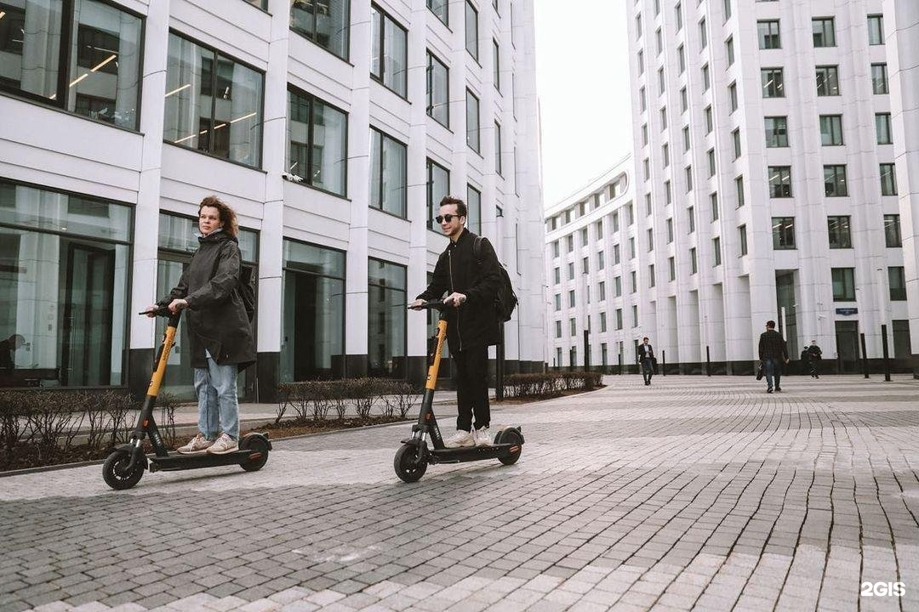


Сервис проката самокатов
Т Банк

Slide 2

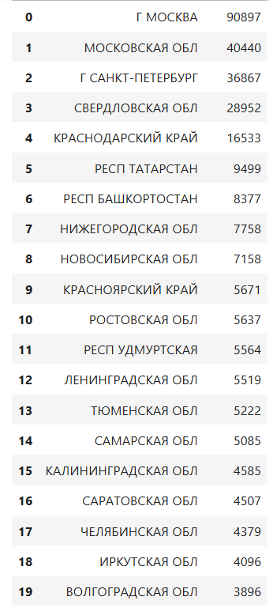
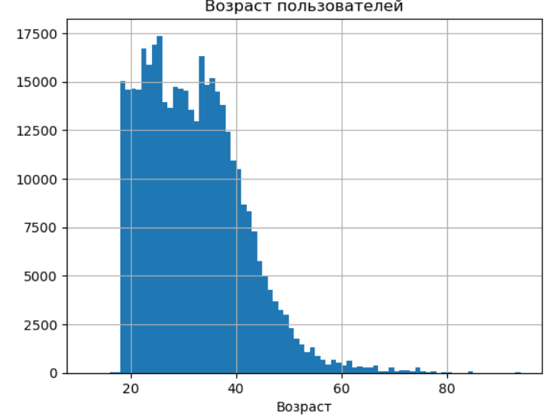


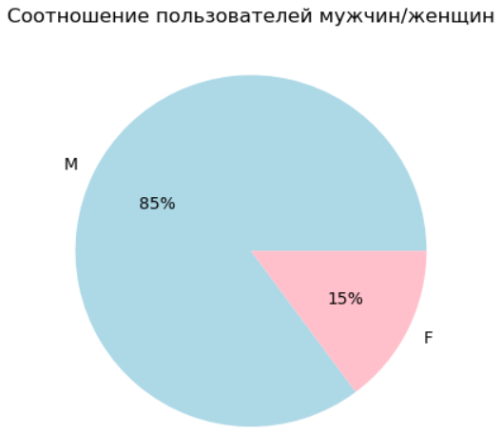
Разведочный анализ данных
Вывод:
1. Большинство клиентов находятся в Москве – 11708 уникальных клиентов, Моск. обл.- 6044, Санкт-Петербурге -5490. Также в этих городах самое большое количество заказов: Москва – 90897, Моск. обл – 40440, Санкт-Петербург- 36867.
2.Большинство заказов оформляют пользователи в возрасте от 18 до 40 лет.
3. Чаще всего заказы оформляют мужчины -85%, женщины -15%

Slide 3
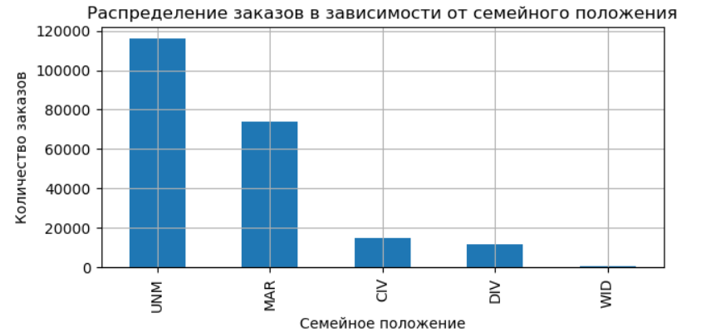
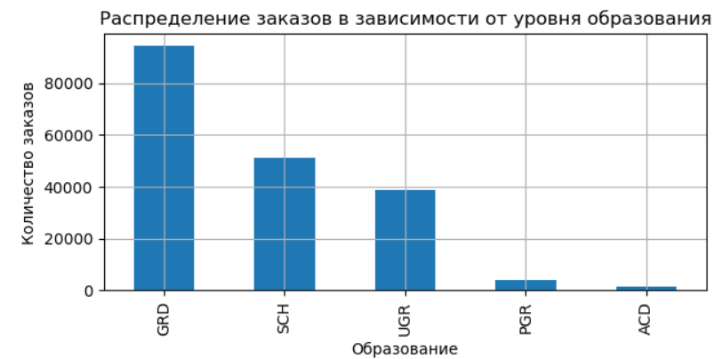
Разведочный анализ данных
Вывод:
1. Большинство заказов совершают люди с семейным положением -
UNM не замужен/холост - 116094 заказов
MAR —женат/замужем - 74061,
CIV — гражданский брак -15036
2. Больше всего заказов у людей с
GRD — высшим образованием - 94341
SCH — начальное, среднее - 51273
UGR — неполное высшее - 38896

Slide 4
Разведочный анализ данных
Вывод:
1. Большинство заказов совершают люди с семейным положением -
UNM не замужен/холост - 116094 заказов
MAR —женат/замужем - 74061,
CIV — гражданский брак -15036.
2. Больше всего заказов у людей с
GRD — высшим образованием - 94341
SCH — начальное, среднее - 51273
UGR — неполное высшее - 38896

Slide 5
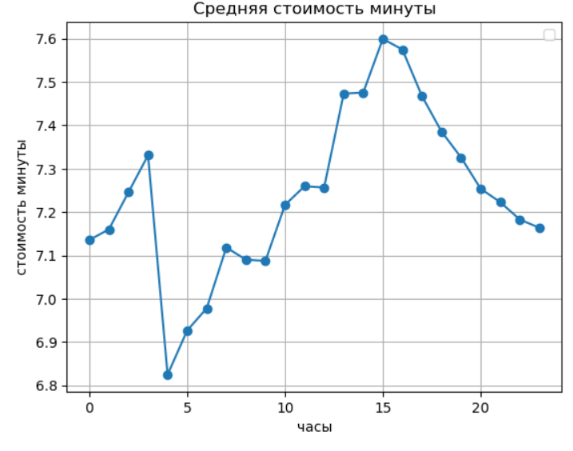
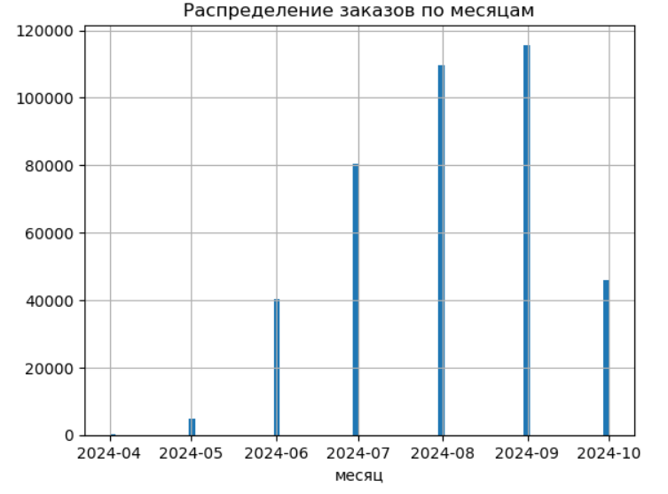
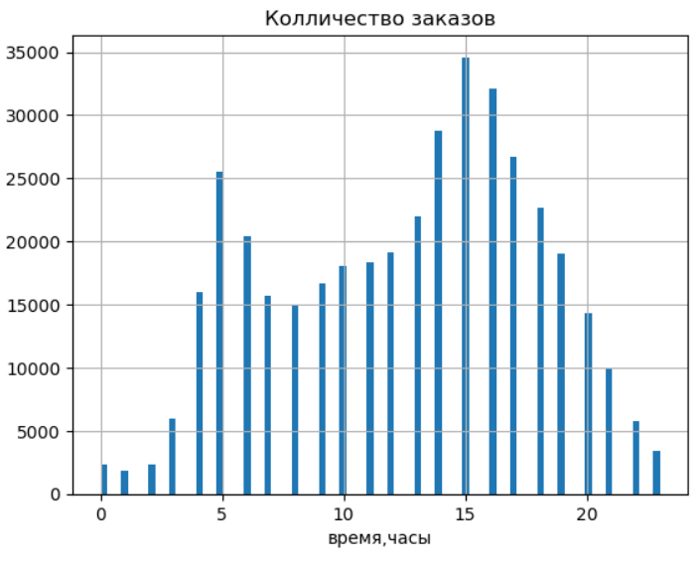
Разведочный анализ данных
Вывод:
1. Распределение заказов по месяцам: есть сезонность, больше всего заказов оформляют с июля по сентябрь. У бизнеса есть сезонность.
2. Распределение заказов в течении дня: большинство заказов оформляют с 14.00-16.00 по локальному времени клиента. Так же есть всплеск активности у утренние часы, скорее всего в связи с тем, что люди используют самокаты для поездок на работу, что бы избежать пробок на машине.
3. Стоимость минуты динамическая в течении дня. Самая высокая стоимость в период повышенного спроса. Однако около 5 утра количество заказов достаточно высокое, а стоимость минуты низкая

Slide 6




Гипотезы
Оптимизация стоимости минуты в утренние часы повысит прибыль
Кэшбэк повышает
частоту поездок и
их длительность
Финансовая стимуляция увеличит спрос пользователей с мая по июнь, а также в часы с 7-14 и с 16-23

Slide 7
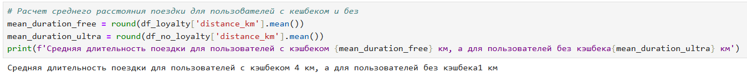

Кэшбэк повышает колличество и длительность поездок
Расчеты:
1. Средняя стоимость поездки для пользователей с кэшбеком 129.96 руб, а для пользователей без кэшбека 12.53 руб
2. Средняя длительность поездки для пользователей с кэшбеком - 4 км, а для пользователей без кэшбека - 1 км
Выводы:
Эта гипотеза является ключевой для понимания эффективности программы лояльности (кэшбэка) и ее влияния на основные показатели бизнеса.
Вот почему эта гипотеза важна:
Может повлиять на увеличение выручки
2. Может стимулировать больше использовать сервис

Slide 8




Доля рынка
По данным с апреля по октябрь 2024 года
География
Пользователи
Выручка
211 регионов России, где были поездки
640 52 – уникальных пользователя
50 611 095 руб. составила выручка за сезон с апреля по октябрь 2024 года

Slide 9
Спасибо за внимание!

